Slide 1


Mueblería Valadez
Integrantes:
Jonathan Yasim Hernández López.
Ana Elena Navarro Mojica.
Ulises Reyes Valadez.
Claudio Emiliano Tamayo Torres.
Gerson Jireh Torres Morales.

Slide 2

Filosofía empresarial

Slide 3



Misión
En Mueblería Valadez, nuestra misión es crear espacios únicos y memorables para nuestros clientes a través de muebles de alta calidad, diseños innovadores y un servicio excepcional. Nos esforzamos por satisfacer las necesidades de nuestros clientes y superar sus expectativas, brindando un servicio personalizado, ofreciendo una amplia variedad de productos de alta calidad y a precios competitivos.

Slide 4



Visión
Ser la principal opción en la ciudad de León, Guanajuato, para aquellos que buscan muebles de calidad, innovadores y con un servicio al cliente excepcional. Nos esforzamos por expandir nuestro mercado y ser reconocidos como líderes en la industria del mobiliario, tanto a nivel local como regional.

Slide 5
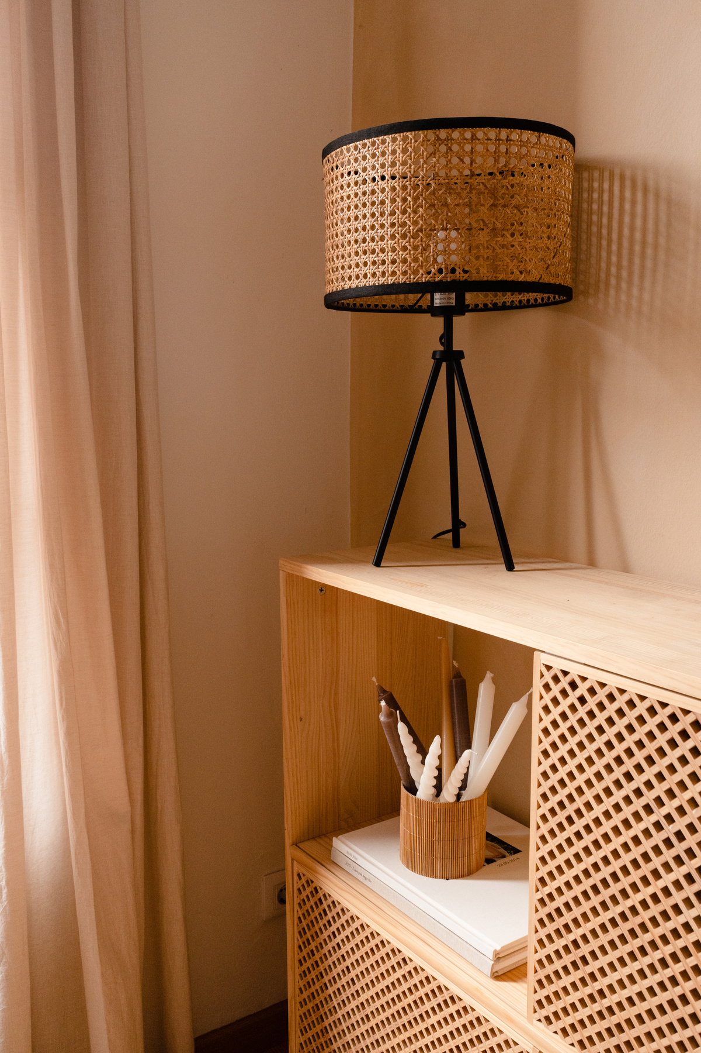


Problemática
Actualmente la empresa Mueblería Valadez está en busca de capitalizar sus ventas y expandir su mercado en la ciudad de León, Guanajuato. Sin embargo, la empresa presenta constantes perdidas a causa de una mala gestión en sus inventarios y una baja venta de sus productos. Esto principalmente, porque sus competidores tienen una exhibición constante de sus productos en línea y una mejor gestión de inventario.

Slide 6
Por lo cual, la empresa buscó alternativas, tomando la decisión de optar por un sistema que mejore su control de inventario (materia prima y productos), haciendo un uso adecuado de los recursos necesarios para su elaboración logrando evitar gastos excesivos, pérdidas financieras y de cantidades de materia considerables. De igual manera, mostrar y vender sus productos en línea, lo cual aumentaría considerablemente sus ventas y llegaría a una mayor audiencia. De lo contrario, seguirán postergando esta problemática en su empresa lo que desembocaría en pérdidas económicas.

Slide 7
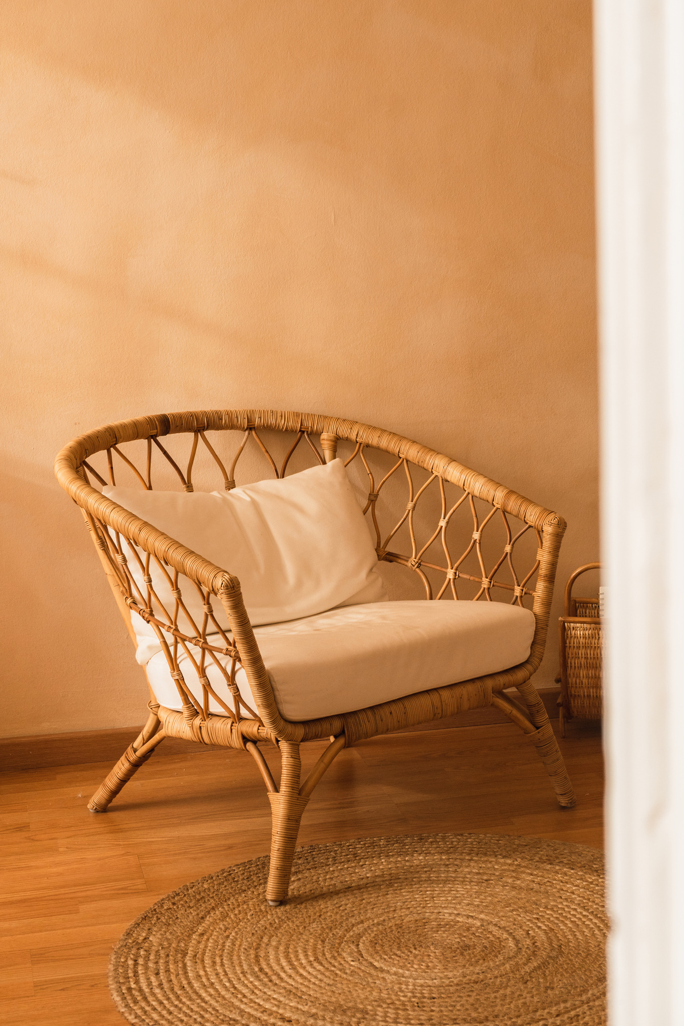
Propuesta de solución
La implementación de un sistema que mejore el control de inventario, tanto de materia prima como de productos terminados, es crucial para evitar gastos excesivos y pérdidas financieras. Un adecuado seguimiento de los niveles de inventario permitirá a la empresa identificar con precisión las necesidades de producción, minimizar el desperdicio y optimizar la utilización de los recursos disponibles. Esto asegurará que la empresa no realice inversiones innecesarias en inventarios que no se venden y evitará la escasez de productos que podrían llevar a la pérdida de ventas.

Slide 8
Objetivo
Incrementar la rentabilidad y expandir el mercado de Mueblería Valadez en la ciudad de León en un plazo de 4 meses, mediante la implementación de un sistema de control de inventario y venta en línea, logrando así un mejor uso de los recursos, una mayor visibilidad de los productos y un aumento significativo de las ventas en un 10%.

Slide 9


Mercado objeto
La empresa no se dirige a un mercado en específico, somos totalmente flexibles a cualquier persona o empresa que desee adquirir algún mobiliario.
Trabajamos para hogares, empresas y todo tipo de usuarios.

Slide 10
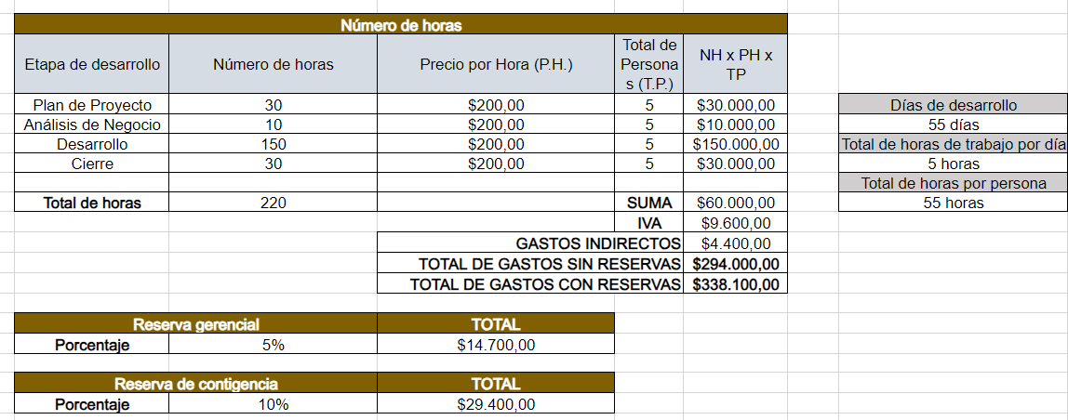
Presupuesto

Slide 11
Retorno de inversión
Ingresos por mueble: El precio promedio es de $800
Costo variable por mueble: El promedio es $300
Margen de contribución por pulsera = Precio promedio - Costo variable
Margen de contribución por mueble: 800 – 300
margen de contribución = $500
Ventas necesarias = Presupuesto total / Margen de contribución por pulsera
Ventas necesarias = 338,100/500 = 667.2
Si planeamos vender 670 muebles en 1 año:
Ventas por mes = Ventas necesarias / Período de tiempo en meses
Ventas por mes = 670 / 12 = 55 muebles por mes
Para lograr un retorno de inversión en 12 meses es necesario vender aproximadamente 55 muebles por mes.

Slide 12
ROI = (Ingresos totales - Presupuesto Total) / Presupuesto Total
Ingresos totales = muebles necesarios * precio promedio mueble
Ingresos totales = 670*800 = $536,000
ROI = (Ingresos totales - Presupuesto Total) / Presupuesto Total
ROI = (536,000 - 338,100) / 338,100 = $
En este caso, el ROI calculado es aproximadamente 0.5853, lo que significa que, por cada peso invertido, estarías obteniendo alrededor de 0.5853 pesos de retorno.

Slide 13
Presentación del Sistema web y móvil

Slide 14

Gracias
por su atención

